Slide 1
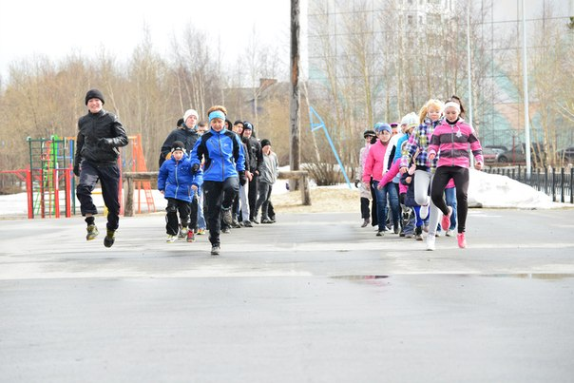
Час спорта со звездой
Физкультурно-оздоровительная акция

Slide 2
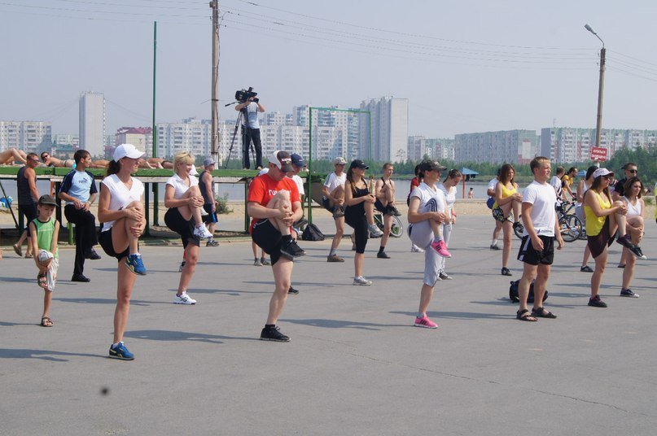
Цель:
популяризация здорового образа жизни и приобщение к занятиям физкультурой молодёжи города, посредством привлечения известных людей города Нижневартовска.

Slide 3
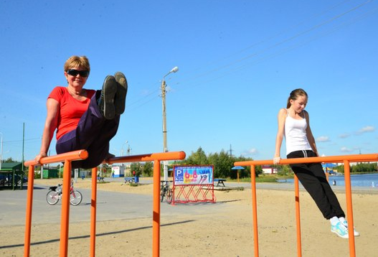
Проходит еженедельно с сентября 2011 каждое воскресенье в 11:00 на озере .
ПЛАН АКЦИИ:
Общее построение;
Чемпионская разминка от именитого спортсмена или политика;
Общая фотография с неформальным общением;
Пробежка вокруг озера 5 км;
Занятия на спортивной площадке: перекладина, брусья, волейбол, силовые упражнения и упражнения на растяжку.

Slide 4
Проведено за 6 месяцев:
30 физкультурно-оздоровительных акций на озере;
Одна международная акция в рамках международного проекта «Добро без границ» Россия@Израиль;
6 физкультурно-профилактических праздников на спортивных дворовых площадка;
3 спортивных акции на центральных площадях.

Slide 5
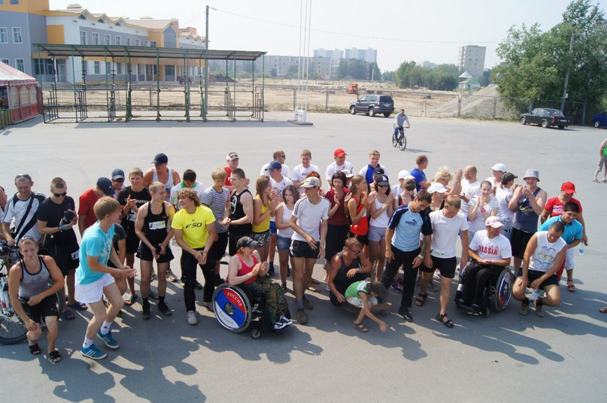
вовлечено:
2500 участников;
23 именитых спортсмена;
Глава города Нижневартовска;
Депутат Тюменской областной думы;
15 чемпионов России по различным видам спорта;
10 чемпионов Мира и Европы;
5 участников Олимпийских Игр;

Slide 6
Спонсорская и информационная поддержка
Предоставляется на каждую вторую акцию кондитерские изделия;
Безвозмездно предоставлено 40 футболок для активных участников;
Информационные спонсоры:
Телевидение «Самотлор», Телевидение «Транзит», Телевидение «Сфера» Телевидение «N1»; Радио «Европа-Плюс».
Печатные издания: Еженедельная газета «Местное время» и «Варта»

Slide 7
